Slide 1
LE VERSEMENT MOBILITE : POIDS DANS LES TAXES LOCALES
STRATORIAL/IHEDATE
Le 28 avril 2026

Slide 2
Le versement mobilité : quelques notions fondamentales
Un impôt de production mis à la charge des entreprises sur le motif qu’elles retirent un avantage direct ou indirect du service de transport
Part des déplacements en TCU liés à un motif professionnel en 2019 : 32 % au niveau national, et de 44 % en Île-de-France
Jusqu’en 2021 : le versement transport finance les transports urbains (a minima une ligne de transport en commun régulière)
A partir de 2021 : le versement mobilité finance plus largement les services de mobilité (inclut notamment vélo, covoiturage…)
Un impôt affecté
Autorités locales : EPCI à fiscalité propre (plus rarement communes)
ou Syndicats mixtes.
Il est perçu par les Autorités organisatrices de la mobilité (AOM)

Slide 3
Le versement mobilité : qui vote le taux ?
EPCI AOM :
Communauté de communes
Communauté d’agglomération
Communauté urbaine, Métropole
Vote le taux
Possibilité d’un VM additionnel en cas de syndicat mixte SRU (rôle de coordination dans la limite de 0,5%
Possibilité d’un VM Régional et rural dans la limite de 0,15% voté par les Régions en tant qu’AOM régionales
OU
Si adhésion
Syndicat mixte AOM
Vote le taux (zonage possible)

Slide 4
Le versement mobilité : Qui paye et sur quelles bases
Assujettis
Les personnes physiques ou morales, publiques ou privées, à l'exception des fondations et associations reconnues d'utilité publique à but non lucratif dont l'activité est de caractère social et des associations intermédiaires
organismes qui ont au moins 11 salariés sur le territoire d’une AOM (9 jusqu’en 2015)
Taux
Fixé par l’AOM
Revenus d'activité tels qu'ils sont pris en compte pour la détermination de l'assiette des cotisations d'assurance maladie mises à la charge des employeurs et affectées au financement des régimes de base de l'assurance maladie (recouvrement URSSAF)
Base (assiette)

Slide 5
Le versement : quel taux
L’instauration du versement mobilité (VM) et la fixation de son taux relèvent de l’autorité organisatrice de la mobilité dans la limite des taux plafonds définis par la loi : de 0,55 % à 2 % hors Île-de-France et entre 1,6 % et 3,2 % en Île-de-France.
Il s’agit d’une construction progressive à partir de 1971 (création pour l’Ile de France) avec un élargissement à des entités de plus en plus petites et une augmentation des plafonds en application de lois structurantes sur les transports.
Bonus TCSP : tramway, métro, BHNS, transport par cable (infrastructure de transport collectif en mode routier guidé)

Slide 6
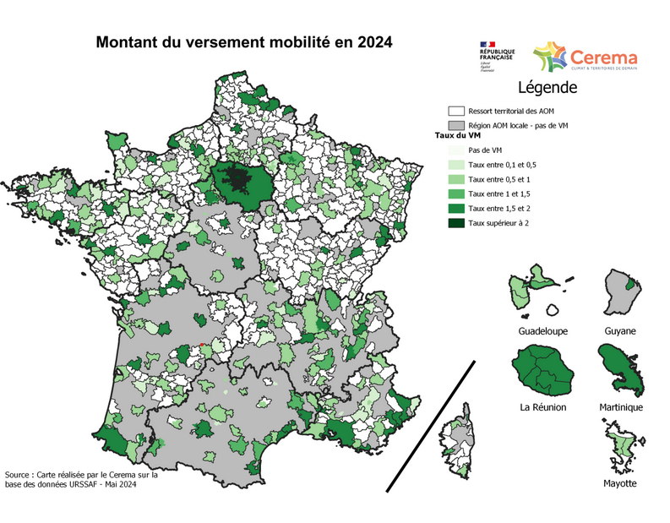
Cartographie du versement mobilité

Slide 7
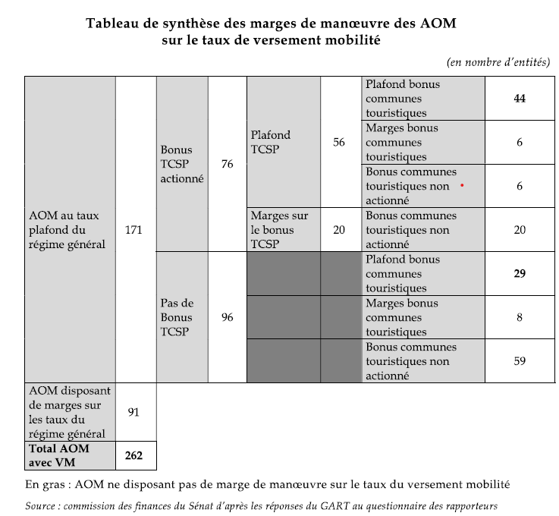
Tableau de synthèse des marges de manœuvre des AOM sur le taux de versement mobilité
Le VM est perçu par 262 AOM dont 171 appliquent le taux plafond hors majoration (TCSP + tourisme)
Parmi les 76 AOM éligibles à une majoration au titre de la présence d’infrastructures de TCSP, 44 appliquent le taux plafond
Le taux maximal de 2 % est atteint dans la totalité des métropoles et dans presque la moitié des AOM de plus de 100 000 habitants.
La totalité des AOM avec transport collectif en site propre (A+) appliquent le taux maximal.
Lyon et l’Île-de-France sont des cas particuliers, où le VM est différencié sur le territoire, avec un taux plafond atteint dans la zone centrale et en cours de convergence dans les autres zones, laissant également peu de marges de manœuvre. Pour les principales AOM, le versement mobilité ne constitue plus la variable d’ajustement des politiques de transport urbain qu’il a pu être auparavant

Slide 8
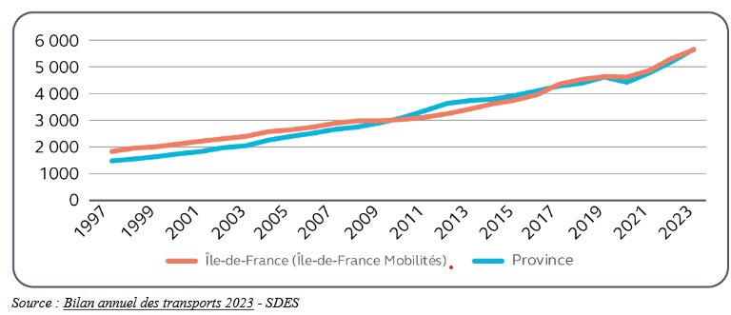
L’évolution du versement mobilité
En Millions d’euros
le VM s’élève à 12 Md€ environ, réparti à parts égales entre l’IDF (6,2Mds) et le reste du territoire. Ses principales évolutions, outre celle de la dynamique de masse salariale sur laquelle il est assis, proviennent de l’évolution du périmètre de perception, qui s’est élargi à l’occasion des réformes successives de la carte intercommunale et des décisions des AOM d’augmenter le taux appliqué sur leur territoire, dans la limite du plafond légal. Au total, le VM évolue de manière très dynamique, au rythme annuel de 4,9 % entre 1997 et 2023, soit une multiplication par 3,2 contre 2,4 pour la masse salariale.

Slide 9
Un impôt de production significatif acquitté par 10% des entreprises
Le VM est considéré comme un impôt de production (imposition liée au personnel de l’entreprise) indépendamment de son résultat. Il représente 11% des impôts locaux de production, est supérieur à la CFE. Il est en revanche concentré sur un dizième des entreprises (environ 300 000 sur un total de plus 3,5 Millions).
Total impôts de production entreprises privées : 86,6Mds dont 37,1 Mds d’impôts locaux.
Ces impôts représentent environ 3% du PIB (4% en 2019)
Poids du Versement mobilité
Part dans les impôts de production | 10,9%
Part dans les impôts locaux de production | 25,6%
Part dans le PIB | 0,3%
En Mds € | Employeurs privés | Employeurs publics non marchands | Total
Versement mobilité | 9,5 | 2,0 | 11,5
Environ 600M€ payés par le bloc communal et 700M€ par les collectivités locales dans leur ensemble

Slide 10
Une place centrale parmi les impôts économiques des EPCI
Réduction par voie législative des impôts locaux de production
1999
2010
2021
réduction de 34% de taxe professionnelle (suppression part salaires = 6Mds€ : 3,8% MS)
remplacement de la taxe professionnelle par la CET (CFE + CVAE)
exonération de 50% des bases industrielles de la CFE et de la TFB + réductiions de CVAE
3,2Mds Montée en puissance du VM 9,5 Mds
Le VM est devenu un impôt majeur parmi les impôts sur les entreprises entrant dans le financement du bloc communal
Il est de loin le premier impôt de l’intercommunalité : 9,5Mds à comparer avec 7,3Mds€ de CFE et moins de 2Mds de TFB (hors TEOM)
Taxe sur le foncier bâti | 15,0
Versement mobilité | 9,5
Cotisation foncière des entreprises | 7,7
VM sur les entreprises de + de 10 salariés sur le périmètre des AOM
TFB et CFE toutes entreprises

Slide 11
Quelle est sa place parmi les impôts localisés du bloc communal
En Millions d’euros

Slide 12
Le VM représente le tiers des impôts localisés de l’intercommunalité (EPCI à Fiscalité propre + syndicats)

Slide 13
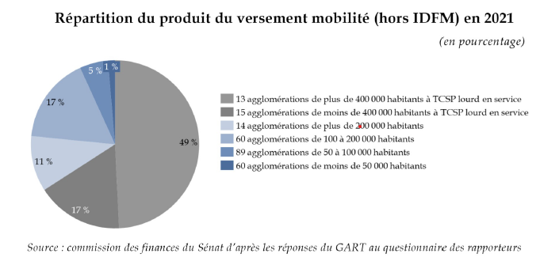
Répartition des recettes du VM entre les AOM
Les deux tiers du VM sont captés par les AOM/TCSP
6% pour les agglos de moins de 100 000 hab
Focus sur les 28 agglomérations caractérisées par un TCSP lourd représentent en 2024 un total de 8 Mds€ de VM perçu sur 11,5 au total. Les autres se répartissent 3,5Mds, dont 9 perçoivent un montant supérieur à 40M€ (soit un niveau supérieur à la plus petite en TCSP) et une soixantaine plus de 10 M€.

Slide 14
Le VM par habitant

Slide 15
Niveau moyen par habitant des contributions au financement des transports collectifs urbains, par catégorie de réseau, 2019 (euros/habitants)
A+ | Plus de 100 000 habitants avec métro ou tramway
A | Plus de 100 000 habitants sans métro ou tramway
B | Entre 50 000 et 100 000 habitants
C | Moins de 50 000 habitants
Source : Cour des Comptes, enquête TCU (DGITM-Cerema-Gart-UTPF), IDFM. Somme des ressources divisée par la somme des habitants dans le périmètre administratif de l'AOM

Slide 16
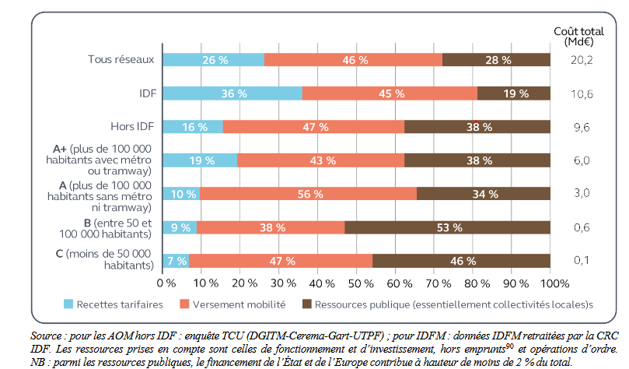
Le VM représente 46% des ressources financières des AOM

Slide 17
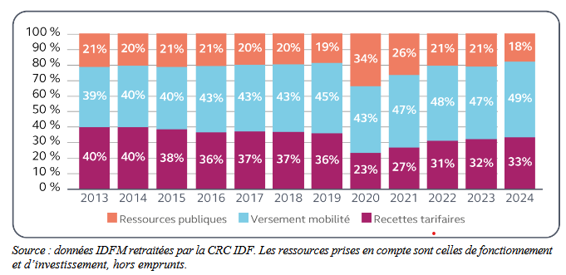
Répartition des ressources
Répartition des ressources pour financer le coût total du transport
public urbain d’Île-de-France, entre 2013 et 2024
Répartition des ressources pour financer le coût total du transport
collectif urbain hors IDF, entre 1996 et 2022

Slide 18
Versement mobilité 2024/habitant sur les agglomérations avec Métro et/ou Tramway

Slide 19
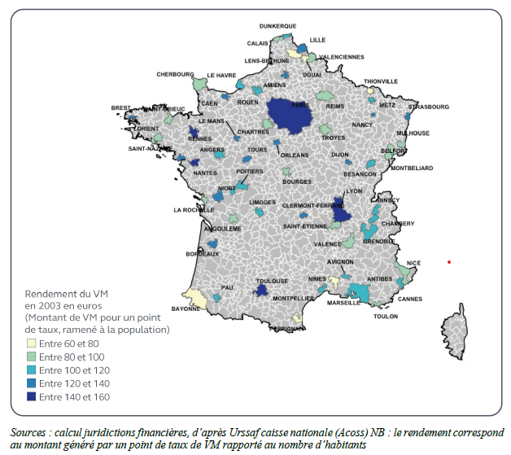
rendement du versement mobilité pour les 60 principales autorités organisatrices des mobilités, 2023
Certaines AOM, comme l’IDF, Lyon, Toulouse, Nantes, Rennes, bénéficient d’un rendement compris entre 140 et 160 € par point de VM par habitant, alors que pour d’autres AOM, il est moitié moindre
le taux maximal de 2 % est atteint dans la totalité des métropoles et dans presque la moitié des AOM de plus de 100 000 habitants. Par ailleurs, la totalité des AOM avec transport collectif en site propre (A+) appliquent le taux maximal. Lyon et l’Île-de-France sont des cas particuliers, où le VM est différencié sur le territoire, avec un taux plafond atteint dans la zone centrale et en cours de convergence dans les autres zones, laissant également peu de marges de manœuvre. Pour les principales AOM, le versement mobilité ne constitue plus la variable d’ajustement des politiques de transport urbain qu’il a pu être auparavant

Slide 20
Rendement du VM (€ par habitant par point de VM)

Slide 21
Rendement du VM et potentiel fiscal
VM +
VM+
VM -
VM +
PF-
PF+
Pf+
PF-

Slide 22
Une absence de corrélation entre le rendement du versement mobilité et le potentiel de CFE
VM +
VM -
VM -
VM +
CFE +
CFE -
CFE +
CFE -

Slide 23
Rendement du VM et revenu par habitant

Slide 24
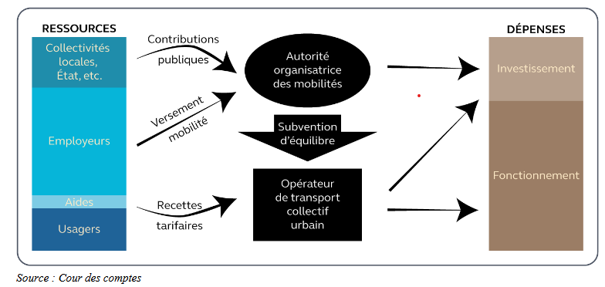
Circuits de financement des transports collectifs urbains

Slide 25
Le dynamisme économique est primordial dans la capacité de financement des transports
Capacité globale de financement des transports en commun : une dépendance au dynamisme économique
Versement mobilité
Recettes commerciales
Participation du budget général
Effectif
Niveau des salaires
Fréquentation
Capacité contributive
Tarifs
Impôts économiques
Impôts sur les ménages
Dotations de l’Etat
Prestations sociales-retraites
Revenus travail non salarié
Salaires
VM : forte dépendance au poids des cadres des établissements appartenant à des entreprises industrielles ou des services aux entreprises qui se trouvent fortement localisés dans les métropoles
Dynamisme économique

Slide 26
Impact de la différenciation des salaires et des entreprises sur le VM

Slide 27
Quelles pistes pour le financement des transports publics ?
Quelles sources de financement
L’Etat : difficilement envisageable compte tenu du déficit structurel, hormis par péréquation horizontale ou modalités différentes de répartition des dotations au bloc communal.
Le taux de VM : par déplafonnement justifiable dans les métropoles compte tenu de la valeur ajoutée dégagée mais peu de performance dans les petites agglos
Les tarifications : faibles en France mais ne suivent pas actuellement une tendance haussière
Parmi les grandes pistes :
Les bénéficiaires d’externalités des politiques de transport mises en place : valorisation des biens immobiliers (taxation des plus values et des valeurs locatives, taxe d’aménagement…), taxe de séjour….
Le principe pollueur payeur : les secteurs économiques très usagers de la route
La réallocation de ressources des collectivités : choix en termes de politiques publiques et économies de gestion par réorganisation

